Slide 1
Fruitful-Tree Count management
Yhya Altroudi Mostafa Alrahal
Nabil Ghosn Wissam Zoudi
8/20/2023

Slide 2
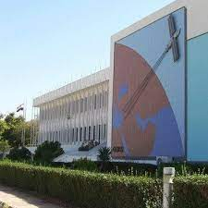
General Organization of Remote Sensing
2
Notes:
الجهة المستهدفة هي الهيئة العامة للاستشعار عن بعد

Slide 3
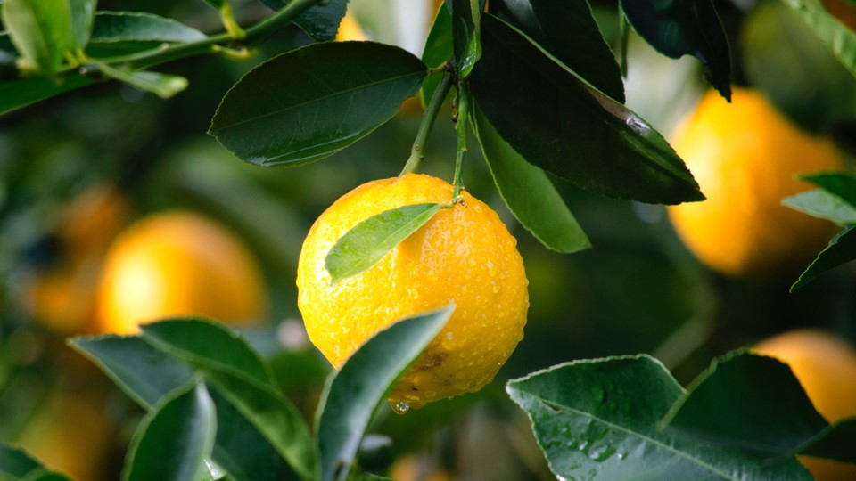
An essential need
3
Notes:
المبررات:
ندرة التطبيقات في هذا المجال
الحاجة الأساسية لهذا المجال
مساعدة هيئة الاستشعار عن بعد

Slide 4
Motivations
And
Justification
4
Notes:
أهداف المشروع + الجهة المستهدفة + سبب اختيار المشروع

Slide 5
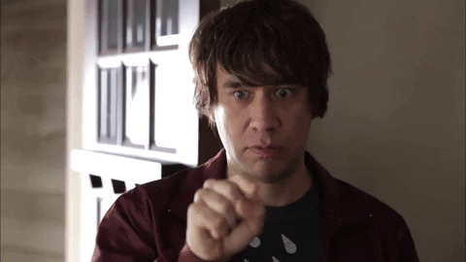
An alternative to manual counting
5
Notes:
شرح الفائدة المرجوة من المشروع بالنسبة للمستخدم (الاستغناء عن العد اليدوي الكامل)

Slide 6
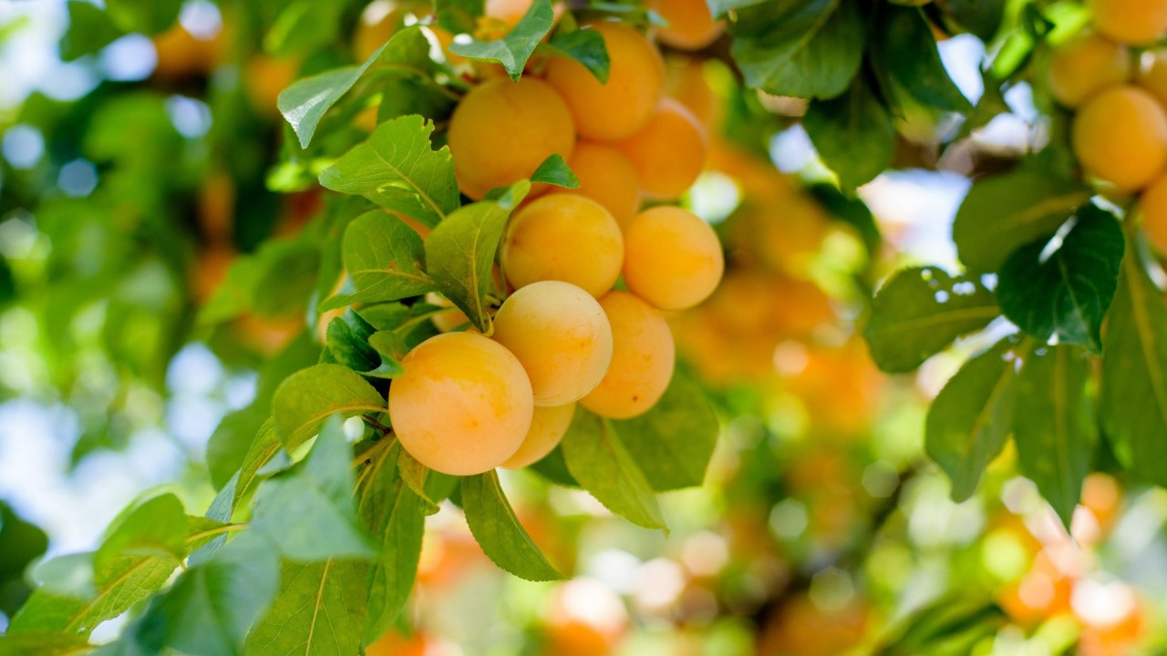
System Description
6
Notes:
في هذه الفقرة يتم شرح طريقة تفاعل المستخدم مع المنظومة و المدخلات و المخرجات بالإضافة إلى نوع التطبيق
تطبيق ويب

Slide 7
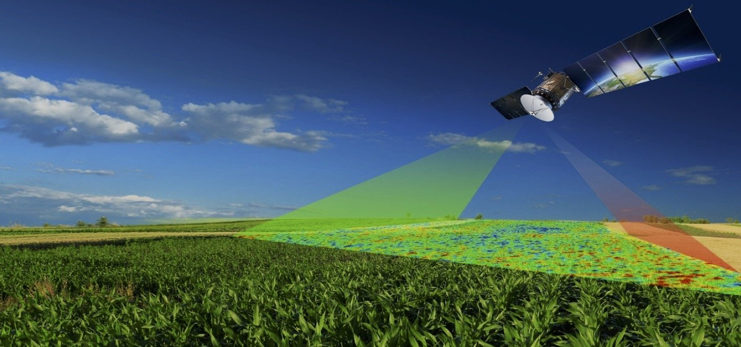
11
Farm Management
7

Slide 8
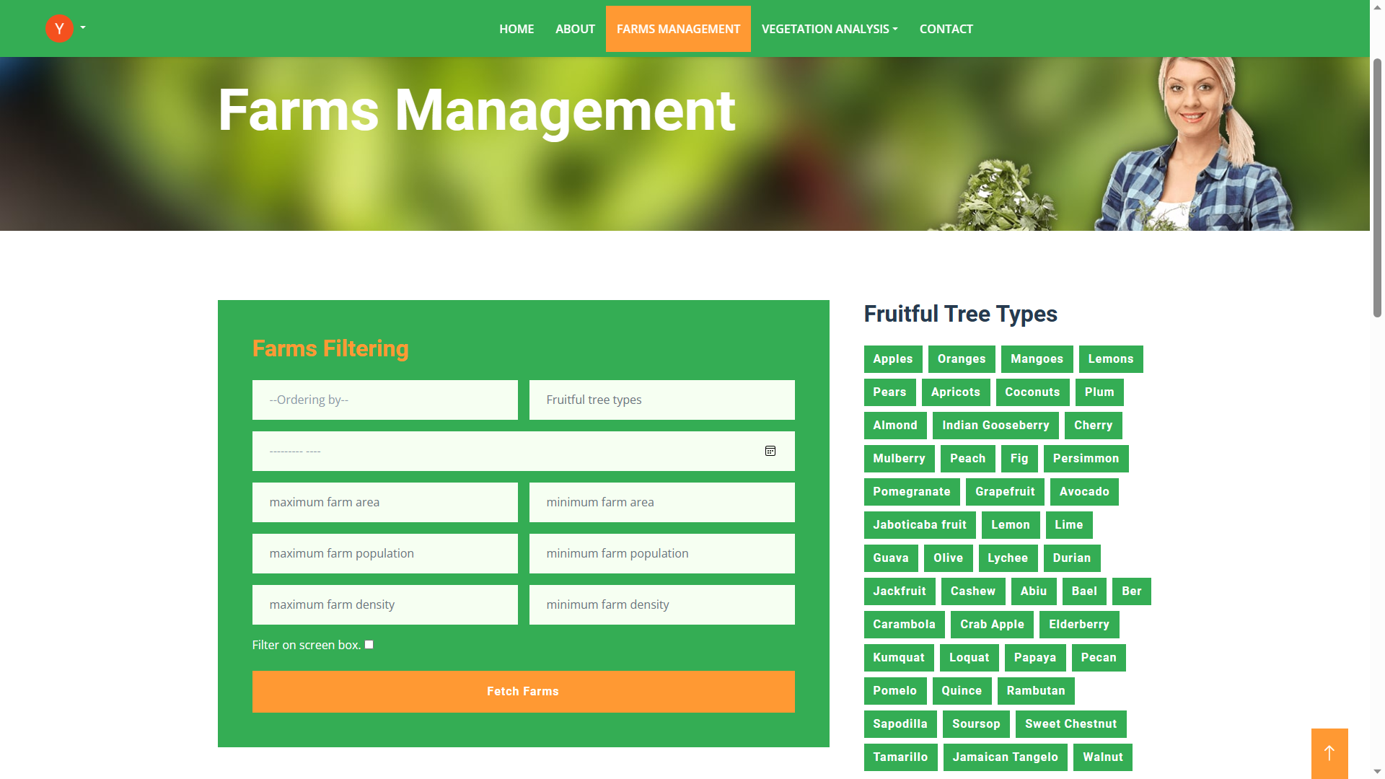
8

Slide 9
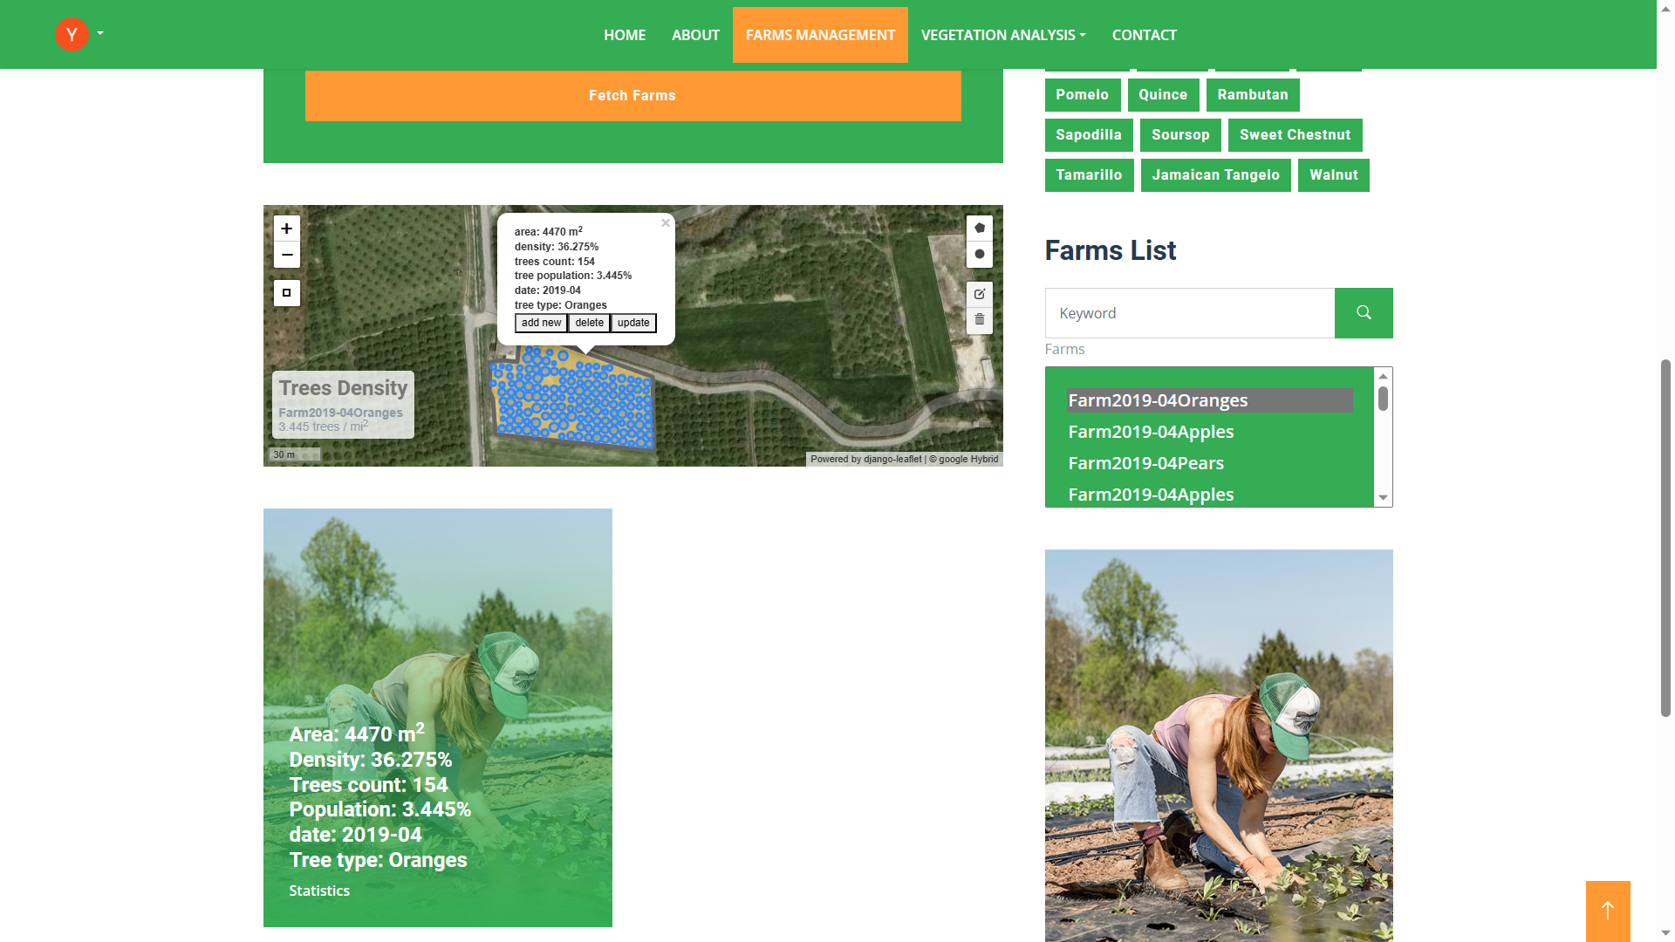
9

Slide 10
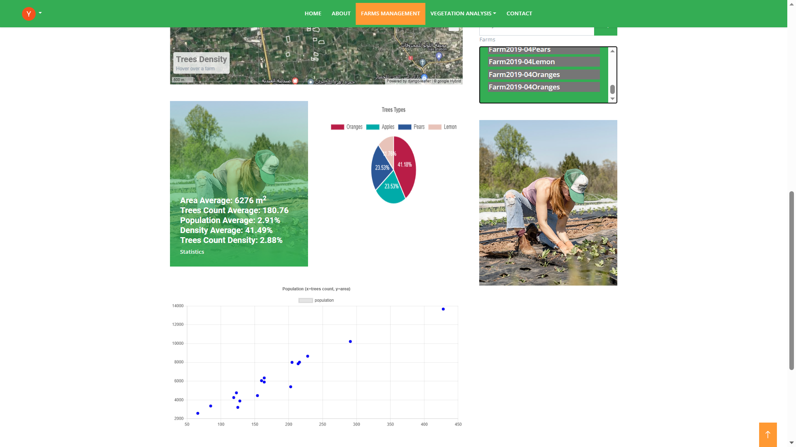
10

Slide 11
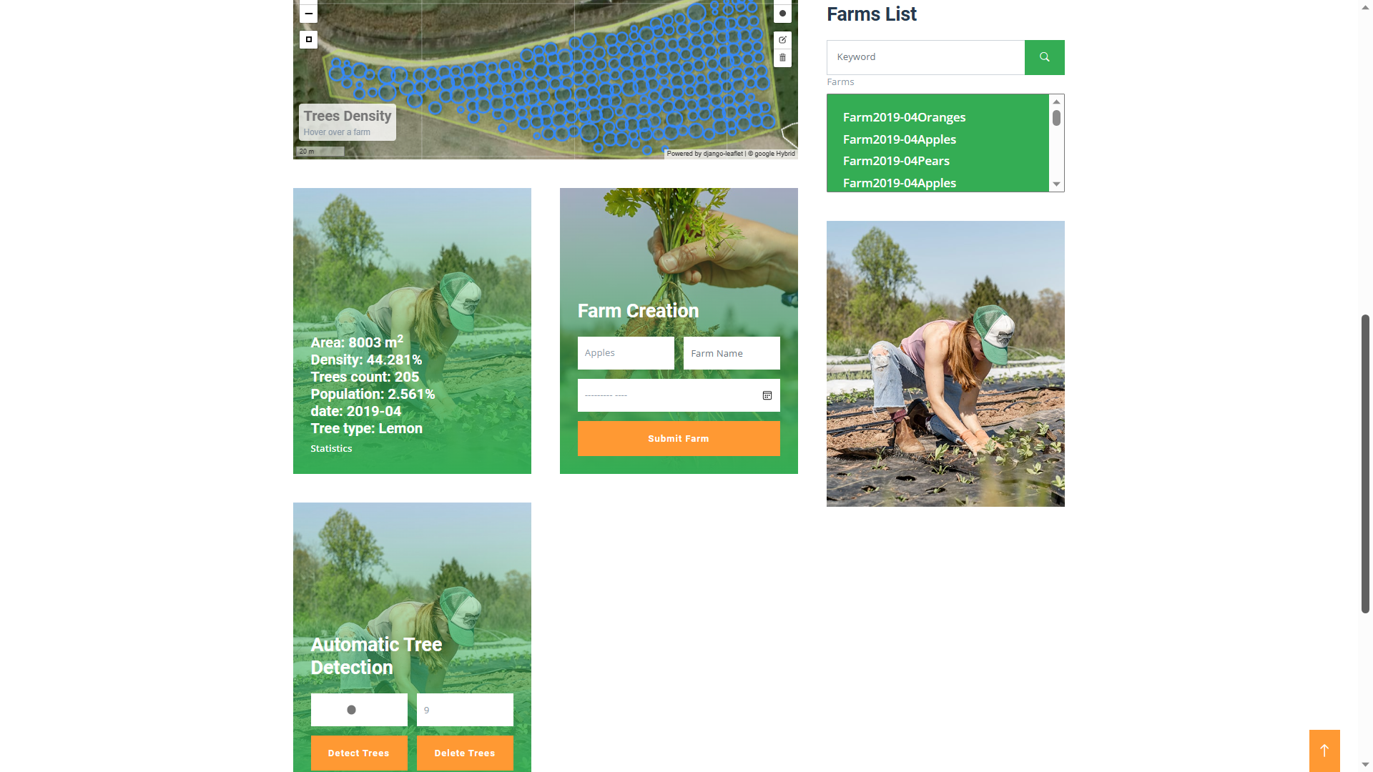
11

Slide 12
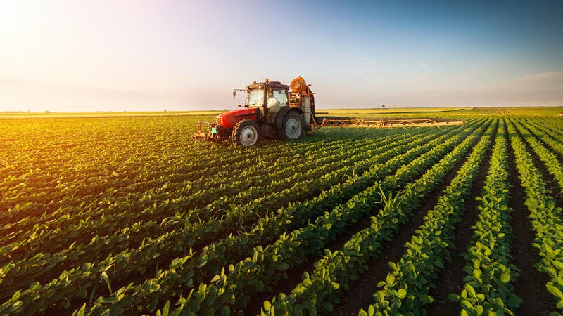
11
Vegetation Analysis
12

Slide 13
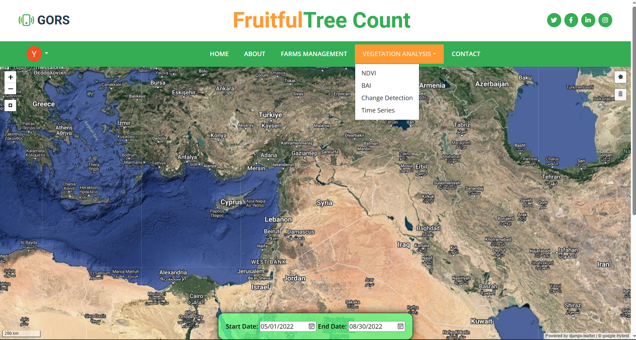
13

Slide 14
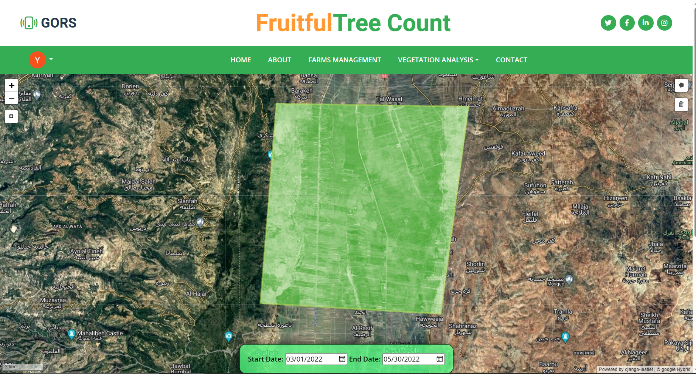
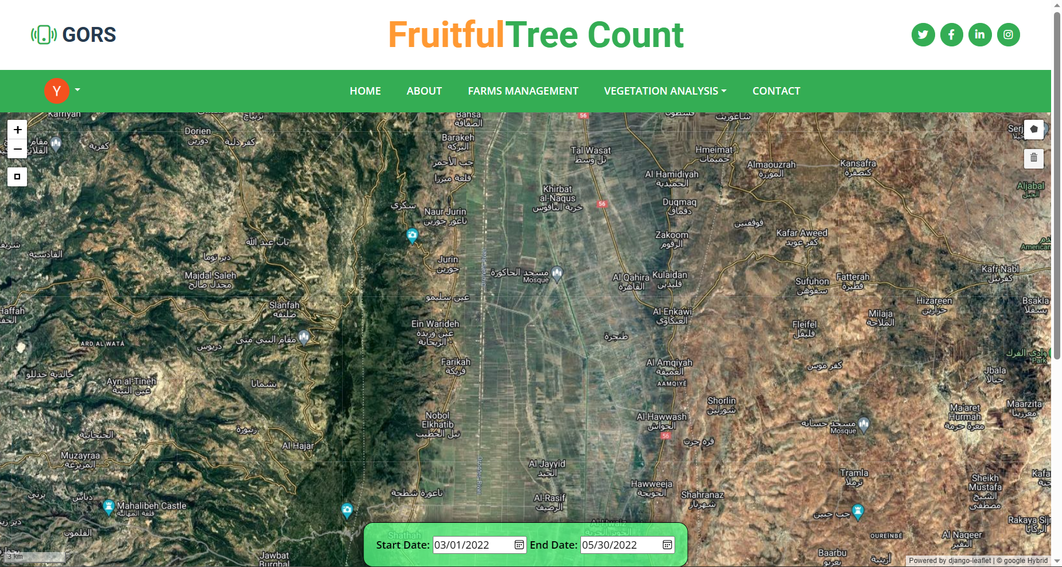
NDVI
14

Slide 15
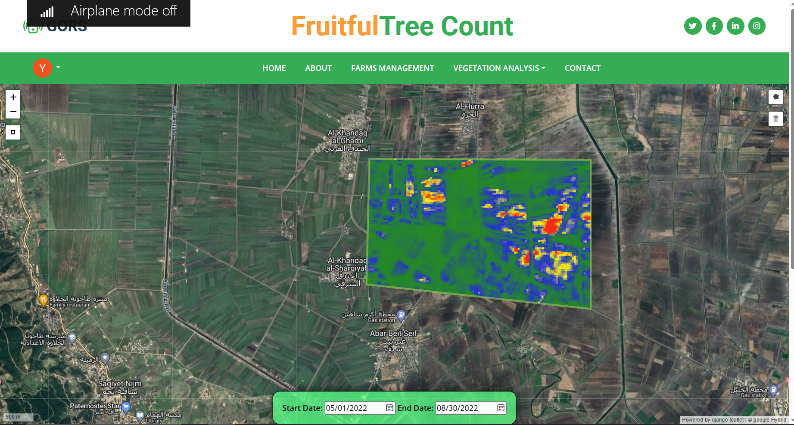
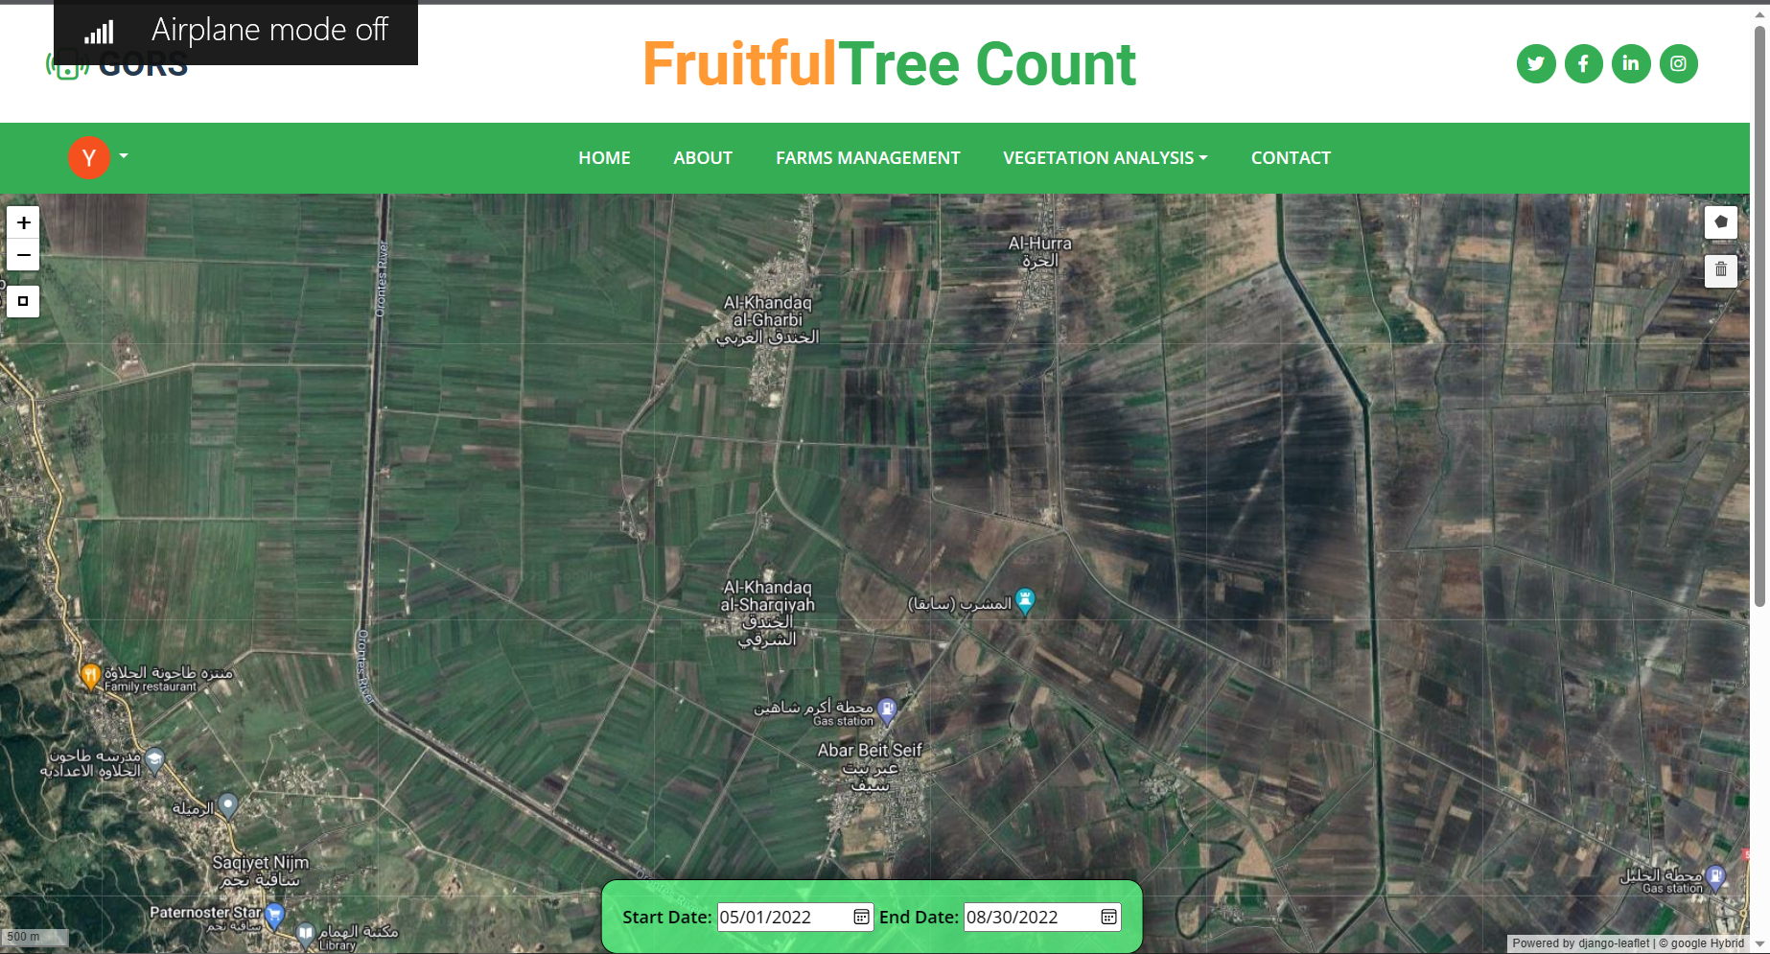
BAI
15

Slide 16
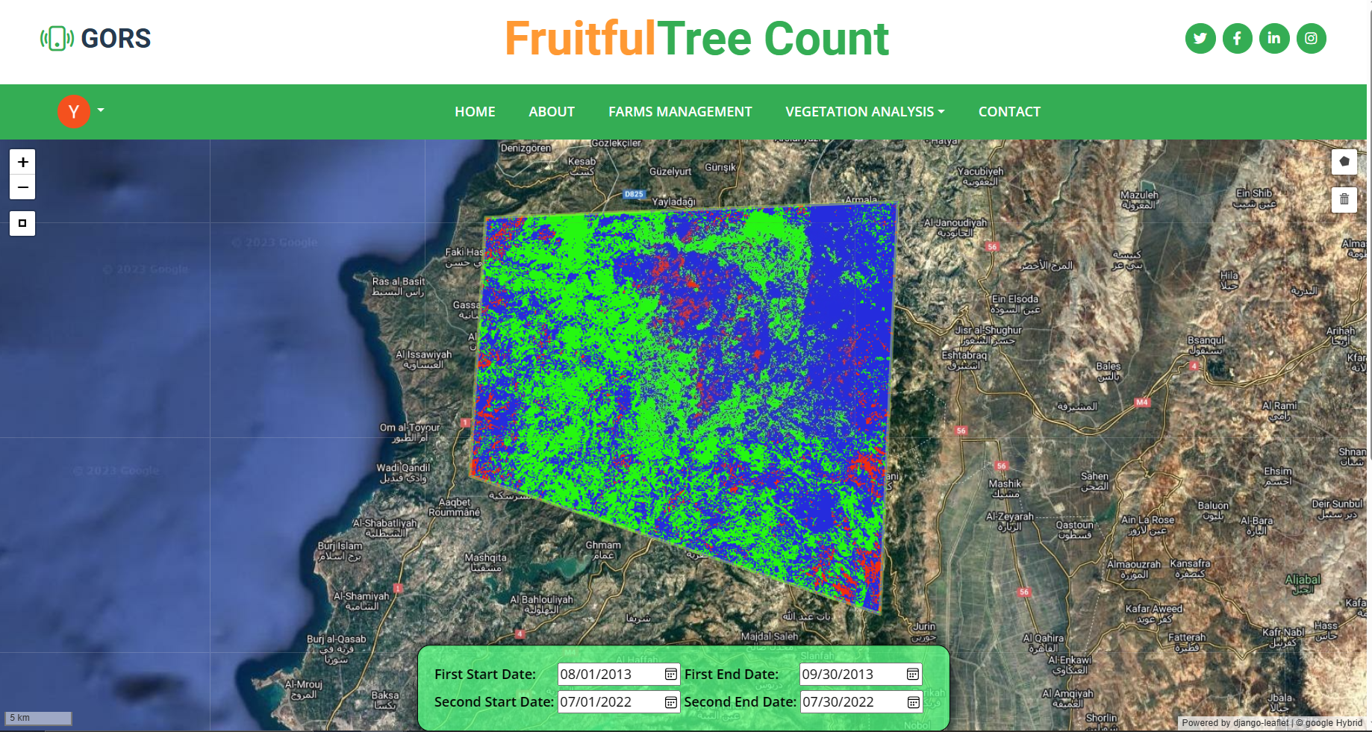
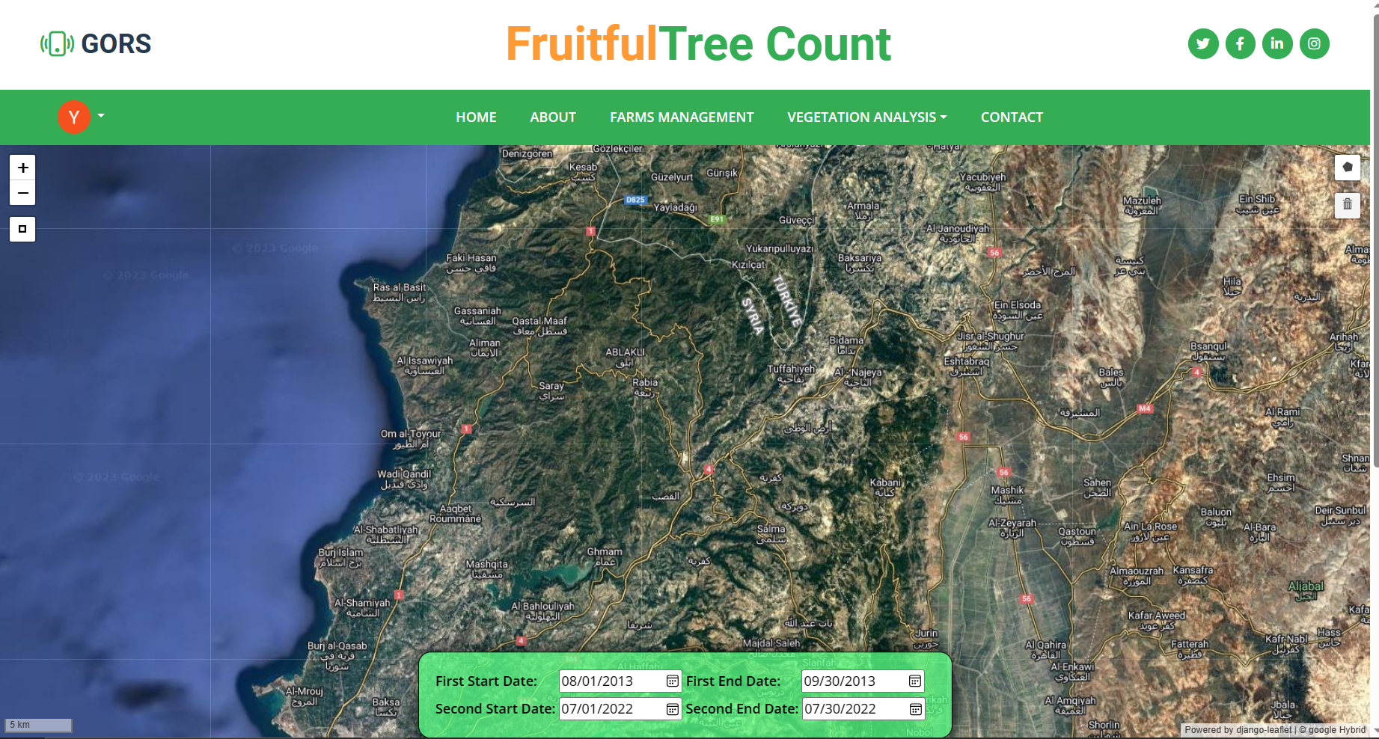
Change Detection
16

Slide 17
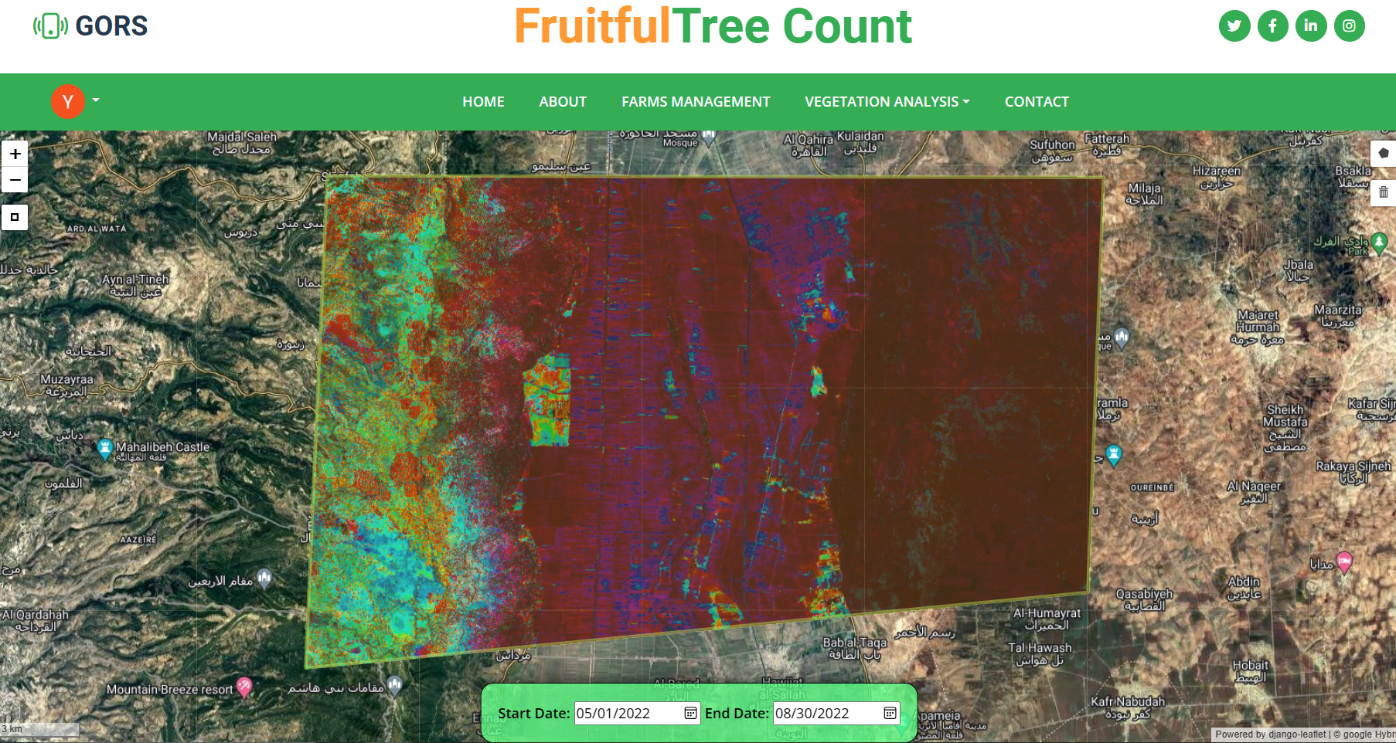
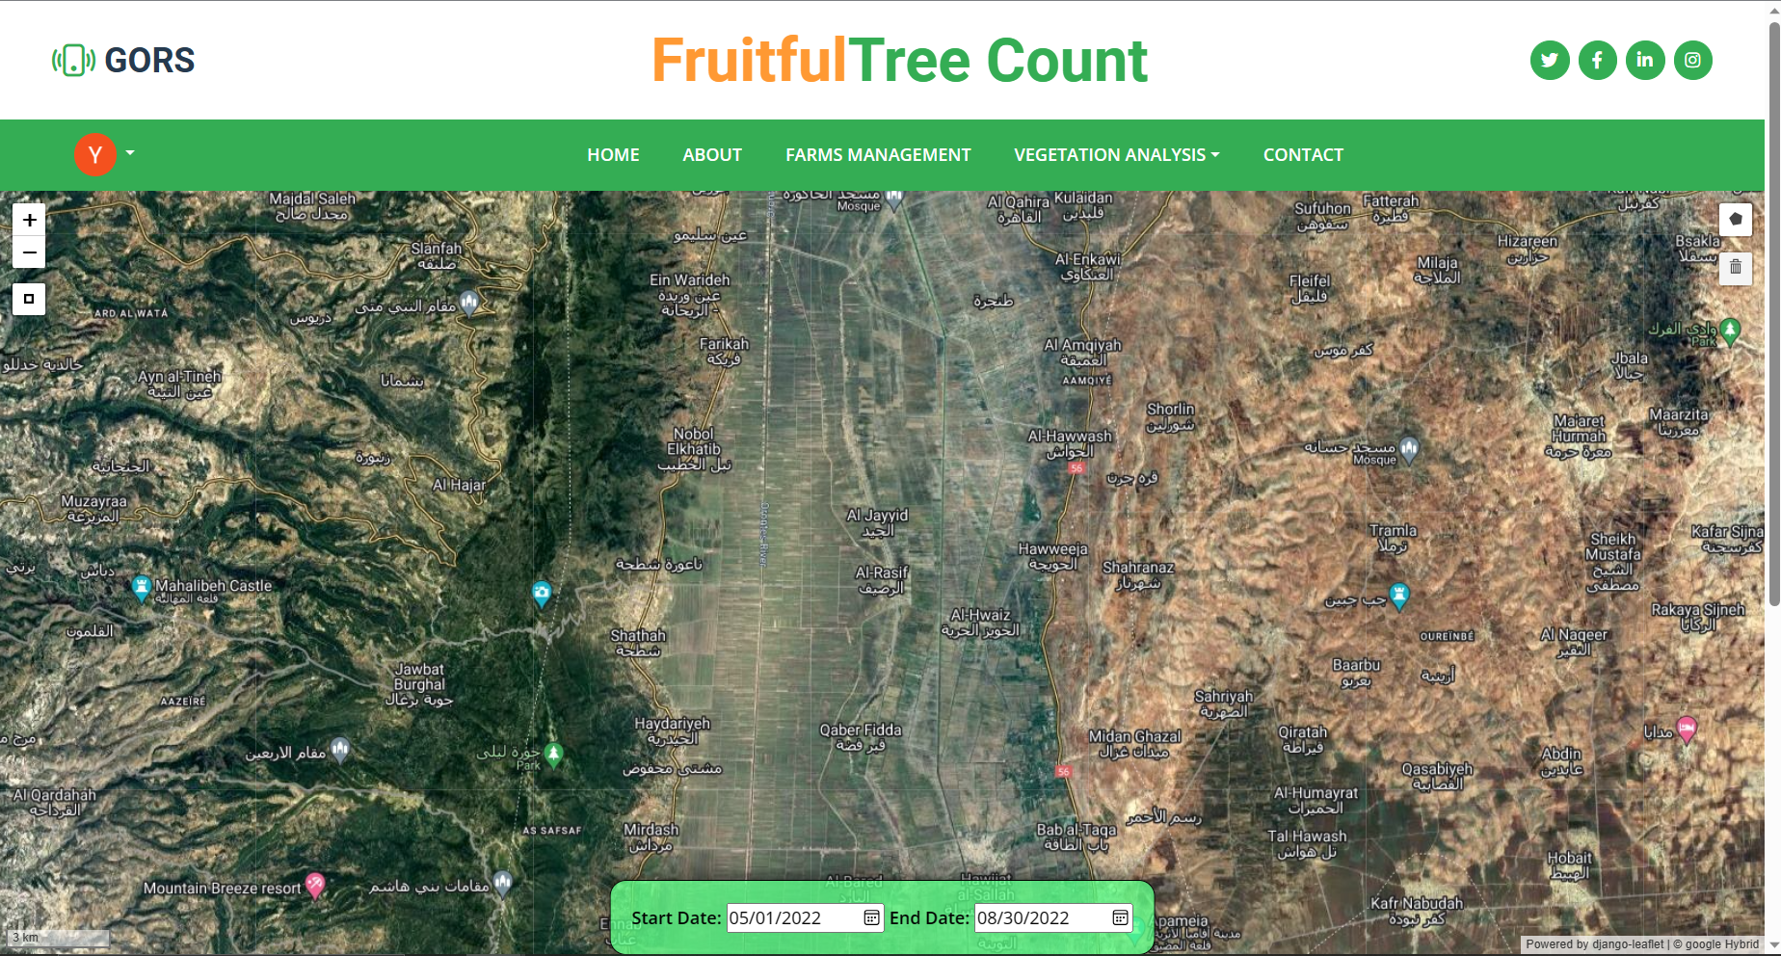
TimeSeries
17

Slide 18


The Challenges
18
Notes:
في هذه الفقرة يتم شرح التحديات الوظيفية و غير الوظيفية

Slide 19
Trees Counting
19
Notes:
أهم التحديات اللي واجهتنا هي إيجاد خوارزمية آلية لعدّ الأشجار تساعد المستخدم بالإدخال بسرعة مقبولة وبأقل متطلبات وأعباء ممكنة على الأجهزة وجربنا عدة خوارزميات مثل ال segmentation وال template matching وووجدنا الحل الأفضل والأبسط هو ال template matching الذي يقوم باكتشاف البصمة الطيفية للأشجار من الصور باستخدام تقنيات data generalizations و data augmentation وتحقيق نتائج مقبولm

Slide 20
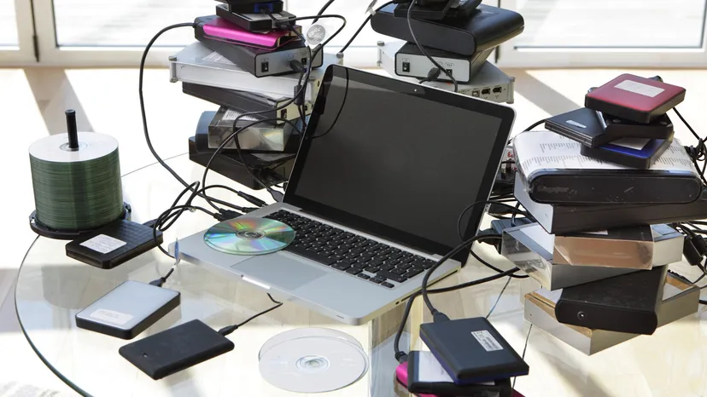
Limited Resources
20

Slide 21

Architecture
21
Notes:
ليش تطبيق شبكي؟مركزية الحسابات والعمليات اللي خففت استهلاك الموارد بالنسبة للأجهزة الطرفية اللي هي متطلب غير وظيفي حرجمركزية الداتا وتنظيمها حيث السيناريو التقليدي هو ليش مستخدم api بمطارح ومطارح لاء؟المعمارية الغالبة على المشروع هي single page application architecture يعني ال server بيعمل الحسابات وبيبعتها كصفحات ويب جاهزة للعرض إلا أن استخدام ال api لنفس السبب السابق وهو تخفيف العبء على ال client إلا أن بعض الخدمات مثل إدارة الحقول تطلب سهولة الاستخدام كمتطلب غير وظيفي مهم فحققنا نوع من التوازن للتطبيق ككلمن البنيان منلاحظ وجود مكونات منفصلة تماماً عن بعضها ف ليش ما تم الاتجاه نحو microservices architecture بل اعتماد monolithic architecture حيث التطبيق ككل موجود على سيرفر واحد؟لتحقيق متطلب غير وظيفي خاص بالهيئة وهو سهولة التطوير والصيانة والتشغيل.

Slide 22
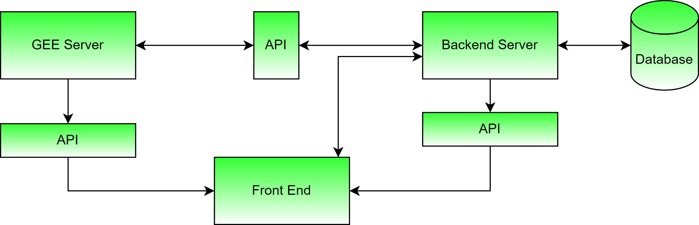
22

Slide 23
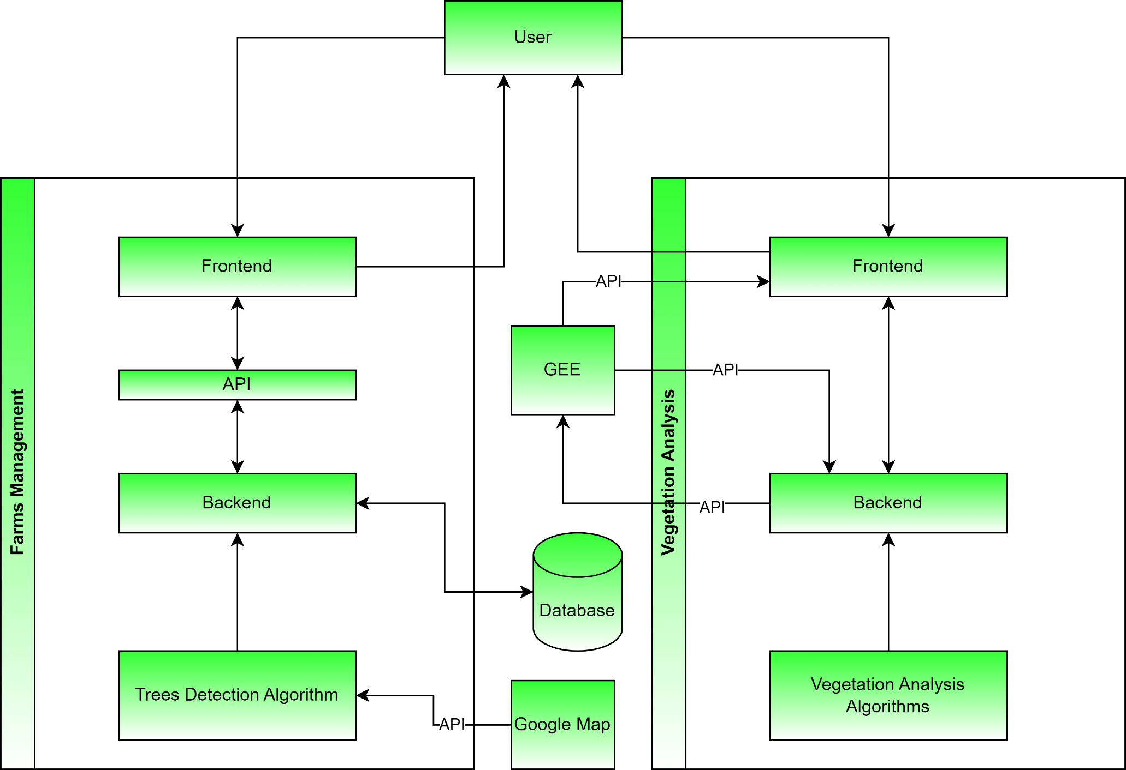
23

Slide 24
Implementation
24

Slide 25
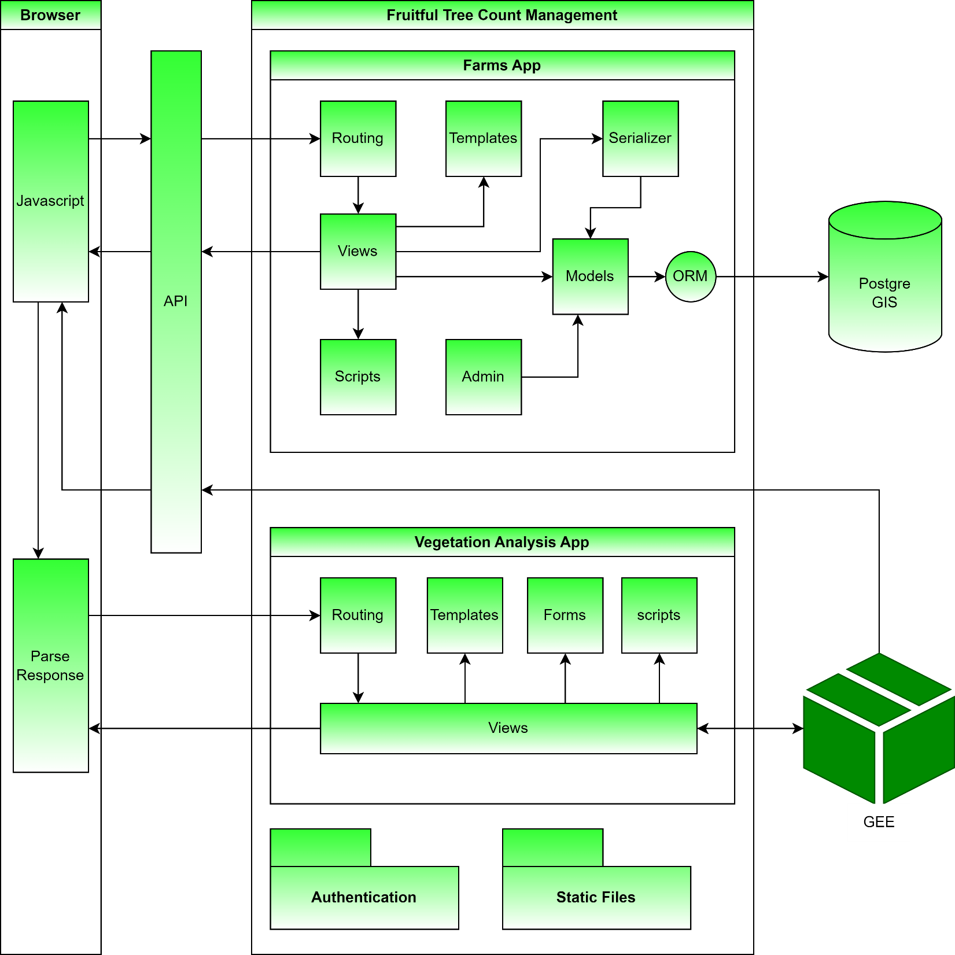
25

Slide 26
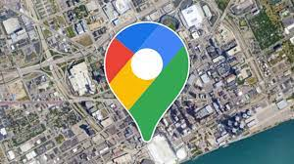





26

Slide 27
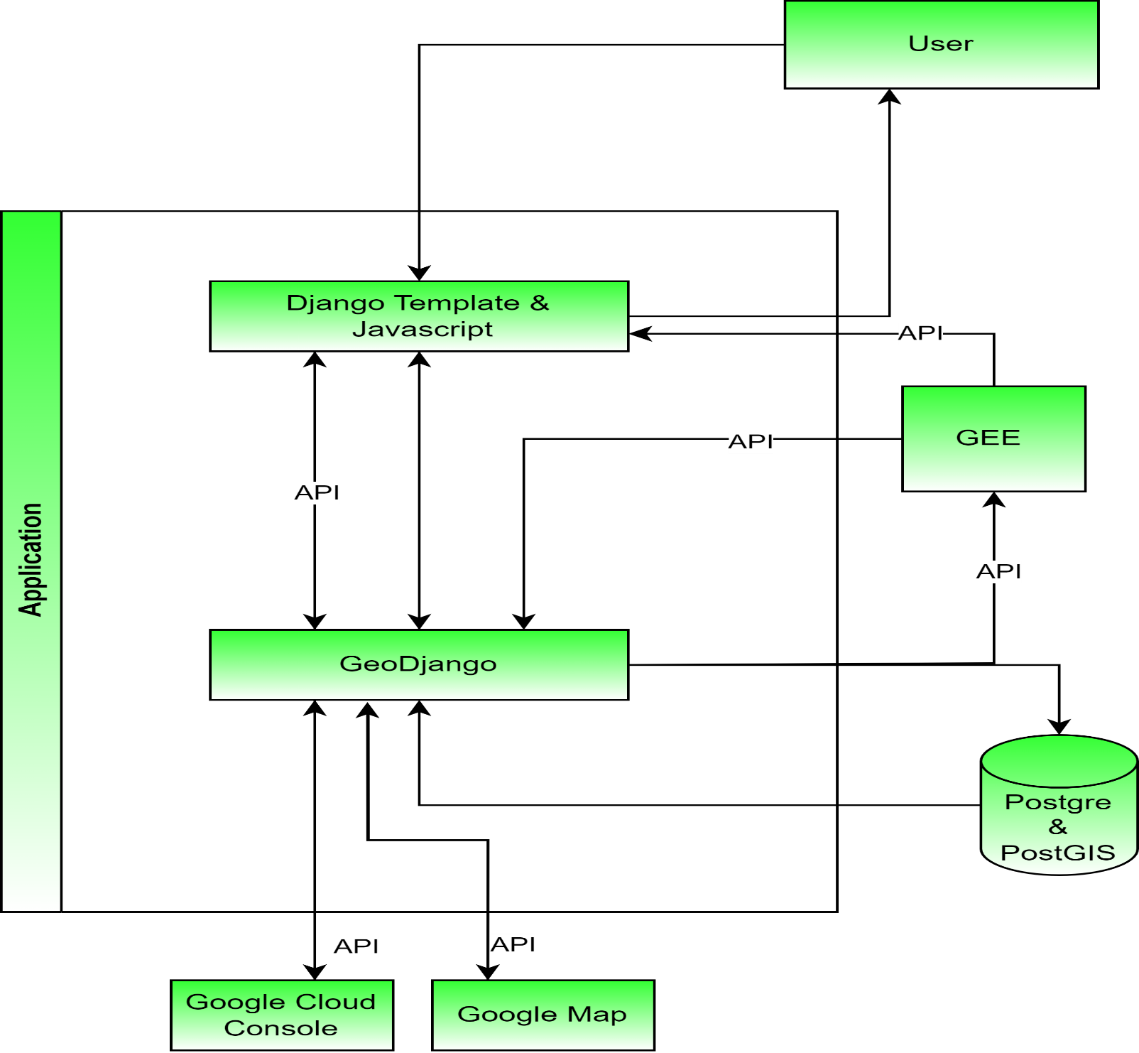
27

Slide 28
Template Matching
Normalized Difference Vegetation Index
Burn Area Index
change Detection
TimeSeries
28

Slide 29
Results
29

Slide 30
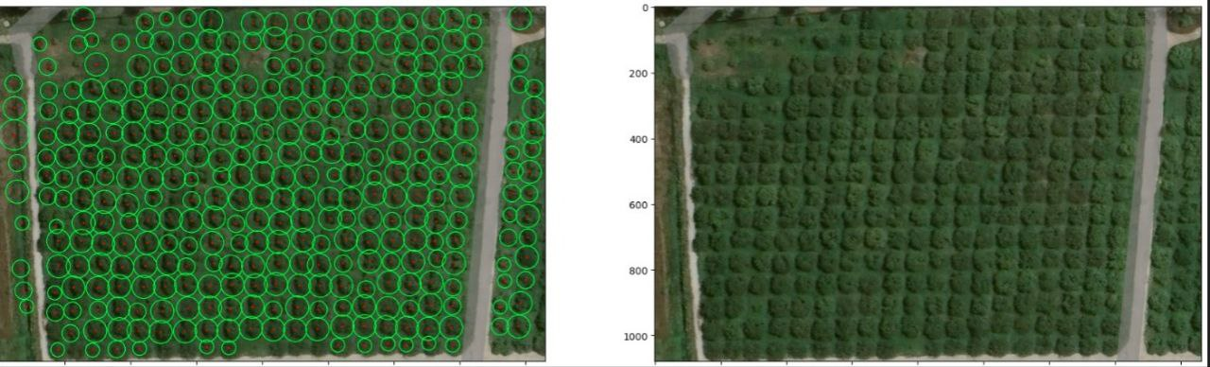
30

